Slide 1
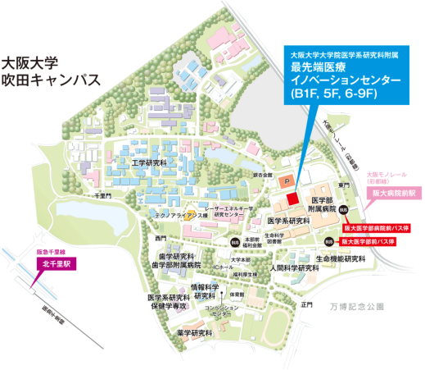
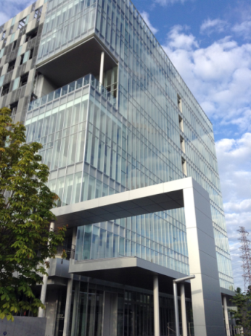
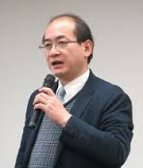
ー未来医療研究人材養成拠点形成事業ー
緩和医療講演会
学生から研修医、医療従事者を対象とした緩和医療の専門医による講演会です
日時
2016年12月9日（金）
17：30～18：30
会場
大阪大学吹田キャンパス
最先端医療イノベーション
センター棟1階マルチメディアホール
━演題━
緩和ケアが大切にしていること
━講師━
淀川キリスト教病院
ホスピス・こどもホスピス病院
副院長
池永 昌之 先生
主催：大阪大学医学部医学科教育センター
お問い合わせ先：06-6210-8223 （内線8223）

